Slide 1
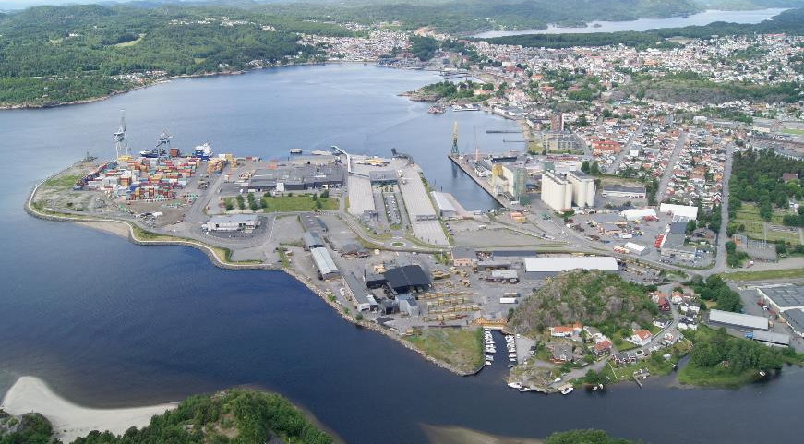
Larvik Havn – Porten til Europa

Slide 2
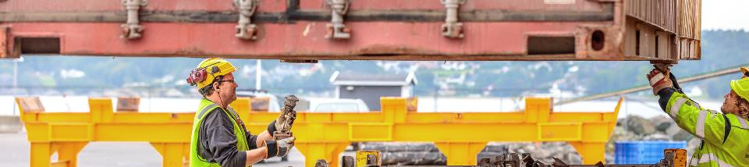
Larvik Havn 2019
Omsetning 72 millioner
1,9 millioner tonn gods
83.000 TEUs
695.000 fergepassasjerer og 80.000 fraktenheter
1.100 skipsanløp

Slide 3
Larvik Havn sin betydning for regionen
1005 årsverk
1,9 millarder (omsetning)
718 millioner (inntekt)

Slide 4
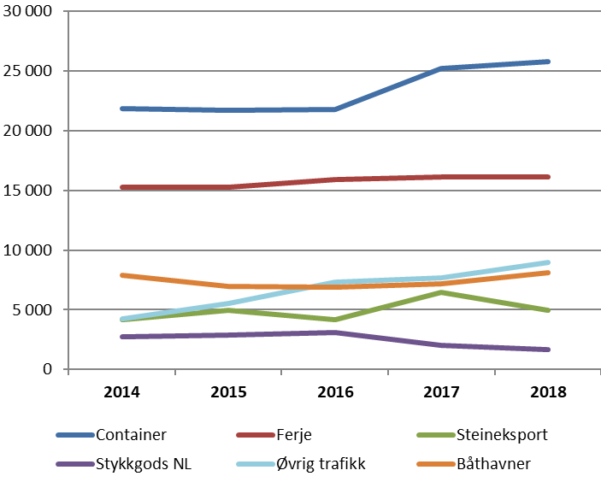
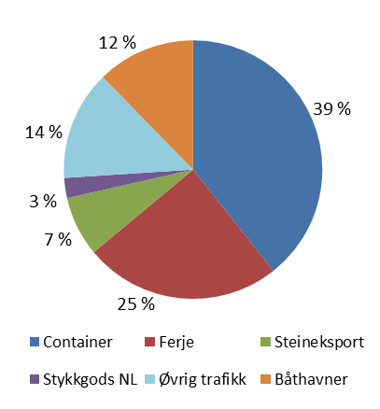
Inntektsutvikling – Trades (NOK)
Omsetning pr. trade siste fem år
Omsetning pr. trade 2018

Slide 5
Omsetningsutvikling
Kommentarer:
– Omsetningsrekord åtte år på rad
– 4,5 % årlig inntektsvekst siste fem år
– Container, Ferje og Stein står for over 70 % av inntektene til LHKF
– Økt andel volumbaserte inntekter (av
totalinntektene) gjør at omsetningen blir mer
eksponert for trafikksvingninger

Slide 6
Revet
E18 Sør & nord
Elveveien

Slide 7
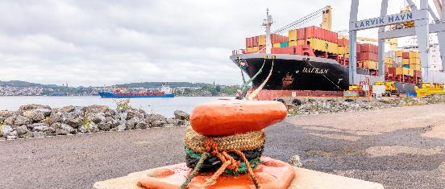
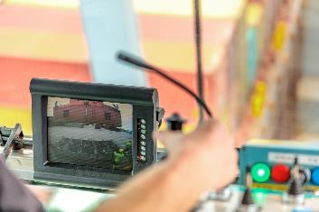
Anlegg
Revet / Kanalen
Ferge, stykkgods, container, bulk
Øvrig aktivitet
Fiskerihavner, båthavner, gjestehavner
Svartebukt
Bulk (steinprodukter)

Slide 8
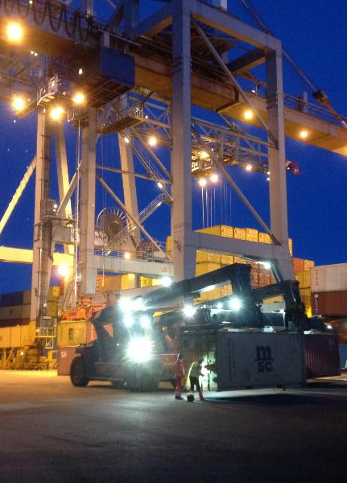
Containerterminalen
Kai: Revkaia, 305 m/ 11,5 m
Kraner: 2 Gantry containerkraner
Areal: 100 dekar havne- og terminalanlegg
Terminaloperatør: Larvik Containerterminal AS
Grensekontrollstasjon for animalske og ikke - animalske produkter

Slide 9
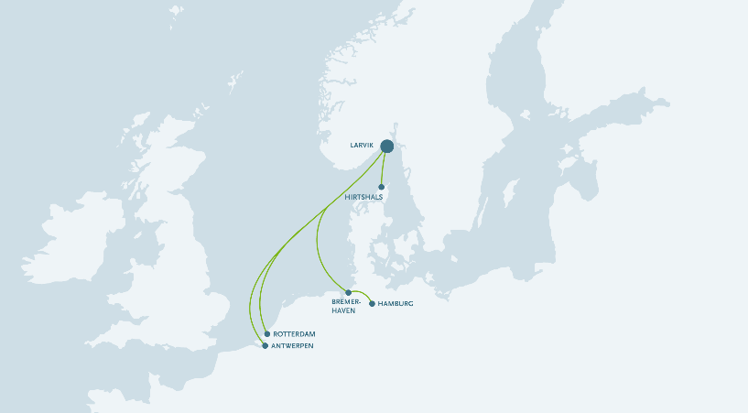
Linjetilbudet

Slide 10
Forbindelser
Oversjø / feeder
MSC: Antwerpen
Unifeeder: Rotterdam
Unifeeder: Hamburg/ Bremerhaven

Slide 11
Forbindelser
Ferge
Color Line: Hirtshals
Bulk / Stein
Stema Shipping: Storbritannia, Kontinentet

Slide 12
Strategiplan for Larvik Havn FNs Bærekrafts mål :
Mål 7: Ren energi for alle:
"Sikre tilgang til pålitelig, bærekraftig og moderne energi til en overkommelig pris for alle"
Mål 9: Innovasjon og infrastruktur
"Bygge solid infrastruktur, fremme inkluderende og bærekraftig industrialisering og bidra til innovasjon"
Mål 11: Bærekraftige byer og samfunn
"Gjøre byer og bosettinger inkluderende, trygge, motstandsdyktige og bærekraftige"
Mål 13: Stoppe klimaendringene
"Handle umiddelbart for å bekjempe klimaendringene og konsekvensene av dem"
Mål 14: Liv under vann
"Bevare og bruke hav og marine ressurser på en måte som fremmer bærekraftig utvikling«
Mål 17: Samarbeid for å nå målene
«Styrke mekanismene for implementering av målene, og fornye globale partnerskap for bærekraftig utvikling»
Notes:
I henhold til Strategiplan (utkast) for Larvik Havn KF er målet å realisere følgende punkter i FNs Bærekrafts mål innen 2030:
• Mål 7: Ren energi for alle:
- Larvik Havn KF er i et samarbeid med øvrige havner i Oslofjorden, der vi jobber med felles miljøavtaler og ladestrøm til skipsflåten.
• Mål 9: Innovasjon og infrastruktur
- Larvik Havn KF skal være en regional spydspiss i intermodal transport. For å oppnå dette skal det fortsatt satses på utvikling av containervirksomheten, basert på gjeldende driftsmodell.
- Målet for LHKF 2030 er derfor å opprettholde posisjonen som regionens viktigste containerhavn, og derigjennom vesentlig bidra til reduksjon av veitrafikk og klimagassutslipp.
• Mål 11: Bærekraftige byer og samfunn
- Larvik havn har en sentral beliggenhet i byen. Vi skal jobbe med å finne de gode løsningene som kan bidra til at Larvik Havn blir en mer miljøvennlig havn – og byen et bedre sted å bo i.
- En større grad av elektrifiserte terminaloperasjoner i Larvik havn og mindre lokaltransport av gods på vei vil være viktige miljømessige bidragsytere for byområdene i og rundt havna. Autonome skip i korte feeder-ruter vil redusere bruken av lastebil til/fra Revet.
LHKF Mål:
- Larvik Havn skal redusere negative konsekvenser for miljøet i byen ved å legge særlig vekt på luftkvalitet og støy.
• Mål 13: Stoppe klimaendringene
- Å stoppe klimaendringene er et altovergripende mål. Gjennom Parisavtalen er Norge forpliktet til 55% ifølge klimaforhandlingene 2019 i Madrid (fra tidligere 40 prosent) utslippskutt innen 2030. Skipsfarten står også for forurensing og utslipp. Havnene i Norge må i fellesskap, og hver for seg, kontinuerlig arbeide for grønne transportløsninger. Larvik Havn ønsker å være en aktiv pådriver i bransjen i arbeidet med klimavennlige løsninger.
LHKF Mål: Redusere klimagassutslippene fra havnevirksomheten
• Mål 14: Liv under vann
- Livet i havet er viktig for Norge, og for Larvik. Yrkesfiskerne bidrar med kortreist mat, til glede og nytte for innbyggere og besøkende i byen.
- Larvik Havn KF skal legge til rette for distriktets yrkesfiskere, slik at havets matfat også i fremtiden er tilgjengelig for Larviksfolk.
- Unngå forurensningsutslipp til vann og negativ påvirkning for det marine liv
Mål 17 Samarbeid for å nå målene.
Havnesamarbeid
KS Bedrift/Norske havner
Klimanettverk fylkeskommunene rundt Oslofjord/Sørlandet

Slide 13
Klimasats 2020 – Klimaregnskap med forslag til tiltak
Visjon:
Larvik havn skal bli fossilt utslippsfri innen 2050
Larvik Havn KF har som mål å fremme en bærekraftig og positiv klimautvikling av havnens virksomhet, og få et godt beslutningsgrunnlag for å kunne prioritere ulike tiltak i både offentlig og privat regi.
På bakgrunn av klimaregnskap skal det utarbeides en tiltaksplan med en handlingsplan for perioden 2021 – 2030, med mål å oppnå reduksjon av klimagassutslipp med 75 % innen 2030 for Larvik Havn KF.
Notes:
­– Kommunene forteller oss at Klimasats gjør det lettere å få satt klimatiltak på dagsorden lokalt og få gjennomført dem, sier Ellen Hambro.
Kommunene ser også fordelene med å samarbeide med hverandre. To av tre kommuner har fått støtte til å delta i klimanettverk med andre kommuner og fylkeskommuner.
Alle må bidra
Siden Klimasats ble etablert av regjeringen i 2016, har kommunene fått rundt 600 millioner kroner til lokale klimatiltak.
– Med Klimasats støtter vi mange lokale initiativer. For å bremse klimaendringene er vi avhengige av at alle bidrar – staten, næringslivet, og ikke minst kommunene. Klimasats gir mange eksempler på gode miljøtiltak som andre kan lære av. Framover må det gjøres enda mer i norske kommuner for å få ned utslippene av klimagasser, blant annet med grønne innkjøp og mer miljøvennlig transport, sier klima- og miljøminister Ola Elvestuen
Larvik Havn KF har som mål å fremme en bærekraftig og positiv klimautvikling av havnens virksomhet, og få et godt beslutningsgrunnlag for å kunne prioritere ulike tiltak i både offentlig og privat regi. Larvik Havn KF ønsker å kartlegge klimakuttpotensialet i sitt ansvarsområde (trafikkhavnen og småbåthavner), for å finne de viktigste bidragene til klimagassutslipp. Et klimaregnskap vil gi et viktig kunnskapsgrunnlag og bevisstgjøring om hva og hvilke enheter som forårsaker utslippene. På bakgrunn av klimaregnskap skal det utarbeides en tiltaksplan med en handlingsplan for perioden 2021 – 2030, med mål å oppnå reduksjon av klimagassutslipp med 75 % innen 2030 for Larvik Havn KF.
Ulike tiltak som er aktuelle å utrede:
Landstrøm til container/bulk skip anlegg
Landstrøm/biodrivstoff til lokale skip
Elektrifisering av havneaktiviteter (transport, kraner, trucker)
Godstransport ned til havna – utredning

Slide 14
Miljøtiltak i Larvik Havn
Larvik Havn KF har fått ENOVA midler i 2020 til forprosjekt for: Utredning av infrastruktur for strøm til havneopphold og lading på trafikkhavnen og Svartebukt havn. Forprosjektet er i oppstartsfasen og skal pågå i et års tid. Hensikten er å få redusert støy og utslipp
LHKF skal være internasjonalt miljøsertifisert i henhold til ISO 14001 innen første kvartal 2021.
Larvik Havn blir en partner i Klimanettverket regionalt.
Havnene er viktige lokale, regionale – utvikling som intermodale knutepunkter og infrastruktur bør være samordnet med regionale utviklingssektorer for å styrke utviklingen av smarte og grønne havner.
Larvik Havn i samarbeid med Norske Havner
LHKF er delaktig i flere fagnettverkene i Norske havner,der vi jobber sammen for effektivisering og smarte grønne havner

Slide 15
Klimanettverk: Havnesamarbeid Oslofjorden – Fylkeskommuner
Havnesamarbeid | Fylkene
Larvik Havn | Vestfold/Telemark
Moss Havn | Viken
Kristiansand Havn | Agder
Oslo Havn | Oslo
Grenland Havn
Borg Havn
Drammen Havn
Hensikt:
Felles mål: FNs bærekraftsmål
Økt fokus på samkjøring, gjennomføring og erfaringsutveksling
Felles miljøkrav
Politisk forankring
Fylkeskommunene som regional utvikler – samordnings rolle

Slide 16
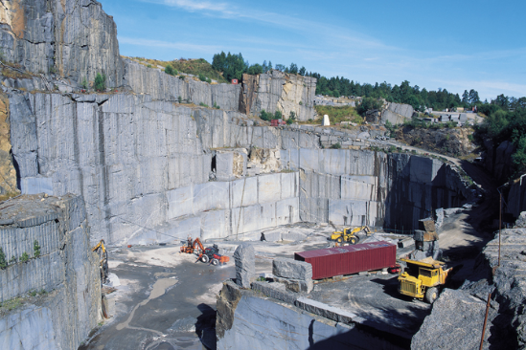
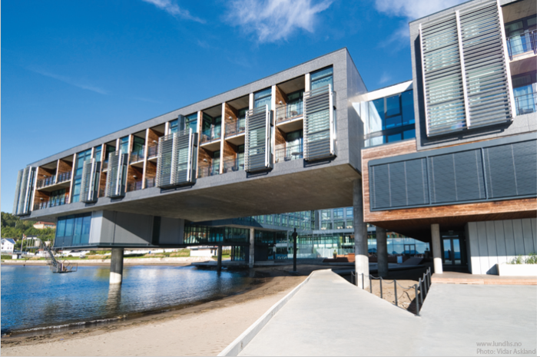
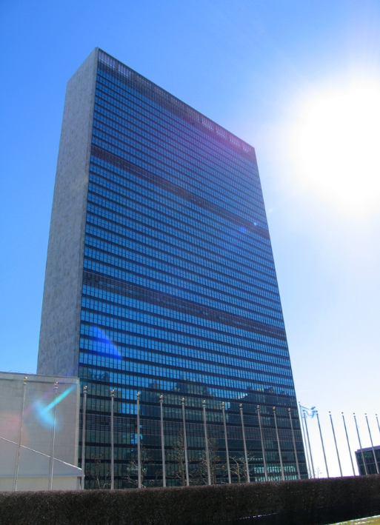
Granitt
Steinbrudd Foto:: Lundhs
Farris Bad
Foto: Lundhs
FN-bygningen

Slide 17
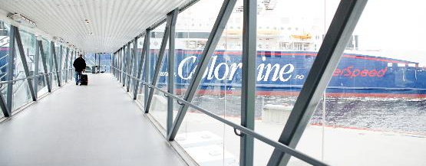
Fergeterminalen
Terminal: 57.000 kvadratmeter
Største fergeterminalen i Norge på gods
695.000 passasjerer og 80.000 fraktenheter

Slide 18
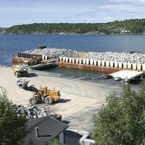
Svartebukt
Fasiliteter: 2 pirer og 6 mål havneareal

Slide 19
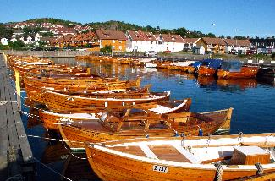
Gjestehavner
Småbåthavner
Fiskerihavner

Slide 20
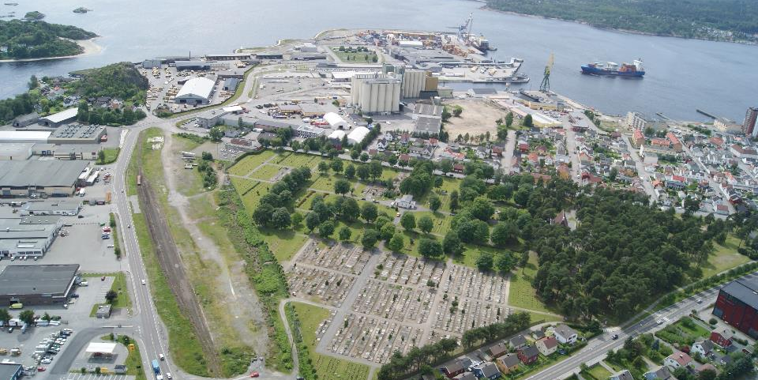
Jernbaneterminal Sika

Slide 21
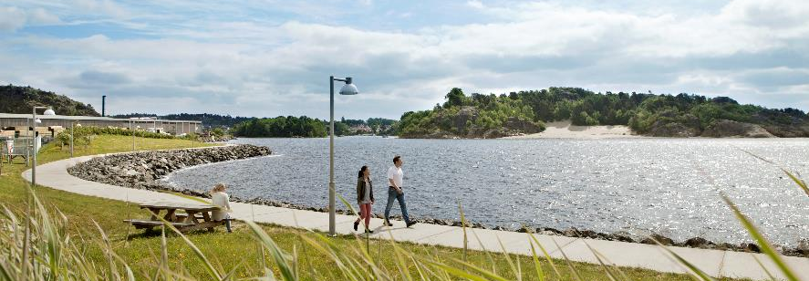
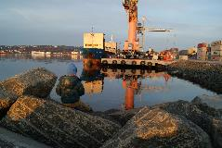
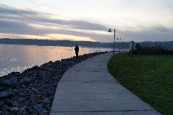
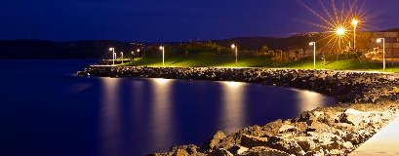
Revstien

Slide 22
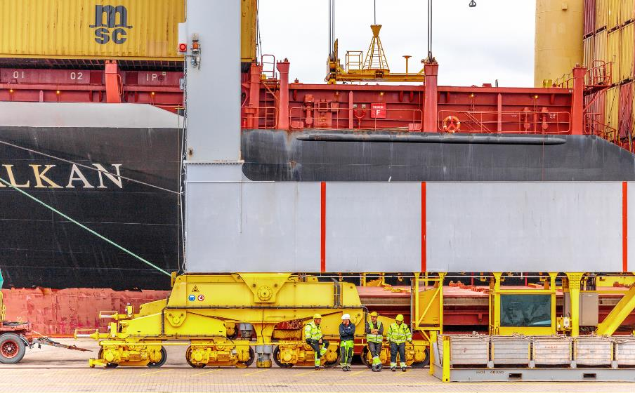
Takk for oppmerksomheten!

